Slide 2
চতুর্থ শ্রেণির সকল শিক্ষার্থীকে
পাঠে স্বাগত জানাচ্ছি আমি-
কাজী আমিরুল ইসলাম
সহকারী শিক্ষক,
৫ নম্বর সলুয়া সরকারি প্রাথমিক বিদ্যালয়,
নড়াইল সদর, নড়াইল।

Slide 3
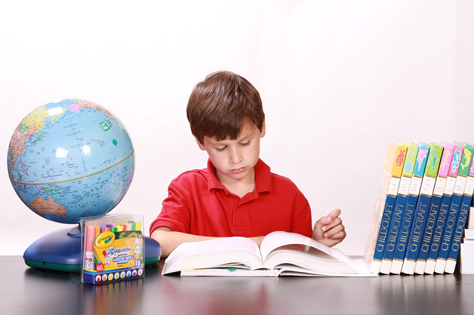
প্রস্তুতি

Slide 5
“রাম-খটাখট” শব্দের অর্থ কী?
“রাম-খটাখট” শব্দের অর্থ হচ্ছে খুব উঁচু জোরালো শব্দ।
“ঘ্যাচাং-ঘ্যাচ” শব্দের অর্থ কী?
“ঘ্যাচাং-ঘ্যাচ” অর্থ, এক কোপে কিছু কেটে ফেলার আওয়াজ।
“ঠেকায়” শব্দের অর্থ কী?
“ঠেকায়” শব্দের অর্থ হলো আটকায়।

Slide 6
সংক্ষেপে “আবোল-তাবোল” কবিতার মূলভাব বল।
সংক্ষেপে “আবোল-তাবোল” কবিতার মূলভাব হলো-
শিশুমন খুবই চঞ্চল। সে মনে সব সময় সংগত-অসংগত নানা কথার কলরোল চলতে থাকে। এ-সকল কথামালা সচরাচর নিয়ন্ত্রণহীন হয়ে থাকে। মনে মনে বিচিত্র কথা বলতে বলতে শিশু যখন ক্লান্ত, অবসন্ন হয়ে ঘুমিয়ে পড়ে, তখন কথারা ফুরায়।

Slide 7
পাঠ শিরোনাম
আবোল-তাবোল
বিষয়: আমার বাংলা বই
শ্রেণি: চতুর্থ
পাঠ্যাংশ
অনুশীলনী: পৃষ্ঠা-৪৭

Slide 8
শোনা
বলা
পড়া
লেখা
শিখনফল
১.৩.৫- প্রশ্ন শুনে বুঝতে পারবে।
১.৩.২- শুদ্ধ উচ্চারণে প্রশ্ন করতে ও উত্তর দিতে পারবে।
২.১.১- পাঠ্যপুস্তকের ছড়া লিখতে পারবে।
২.১.৩- ছড়া পড়ে মূলভাব বুঝতে পারবে।
১.৩.৬- শুদ্ধ উচ্চারণে প্রশ্ন করতে ও উত্তর দিতে পারবে।
২.১.২- পাঠ্যপুস্তকের কবিতাসঠিক ছন্দে আবৃত্তি করতে পারবে।
২.৩.১- পঠিত ছড়ার বিষয়ে প্রশ্নের উত্তর শুদ্ধভাবে লিখতে পারবে।
২.২.১- কবিতা সম্পর্কিত প্রশ্নের উত্তর দিতে পারবে।
২.২.২- কবিতার মূলভাব বলতে পারবে।

Slide 9
অনুশীলনী ৪ এর নির্দেশনা পড়, শোনো এবং প্রশ্নগুলোর উত্তর বল।
ক. কী ছুটে যাচ্ছে যাকে থামানো যাচ্ছে না?
কথা বা কথামালা ছুটে যাচ্ছে তাকে থামানো যাচ্ছে না।
খ. ধাঁই ধপাধপ আওয়াজে কোথায় তবলা বাজছে?
ধাঁই ধবাধপ আওয়াজে কথকের মনের মাঝে তবলা বাজছে।
কখন গানের পালা সাঙ্গ হলো?
কথক ঘুমিয়ে গেলে তার গানের পালা সাঙ্গ হলো।

Slide 10
প্রশ্নগুলোর উত্তর লেখ।
ক. কী ছুটে যাচ্ছে যাকে থামানো যাচ্ছে না?
কথা বা কথামালা ছুটে যাচ্ছে তাকে থামানো যাচ্ছে না।
খ. ধাঁই ধপাধপ আওয়াজে কোথায় তবলা বাজছে?
ধাঁই ধবাধপ আওয়াজে কথকের মনের মাঝে তবলা বাজছে।
কখন গানের পালা সাঙ্গ হলো?
কথক ঘুমিয়ে গেলে তার গানের পালা সাঙ্গ হলো।

Slide 11
অনুশীলনী ৫ এর নির্দেশনা পড়, শোনো এবং ছড়াটিতে যা বলা হয়েছে তা বর্ণনা কর।
এক শিশুর মনে জমেছে বিচিত্র কথামালা। সে-কথারা ছাড়া পেয়েছে, আর আটকানো যাচ্ছে না। কখনো তবলার নান্দনিক ছন্দে মেশা গানের মতো, কখনো নিজের ঘারালো তরবারির মতো যুক্তিতর্কে বিপরীত পক্ষের যুক্তিতর্ক ঘ্যাঁচাং-ঘ্যাঁচ কেটে এগিয়ে চলছে তো চলছেই। তার সব গান ও কথার প্যাঁচ শেষ হলো, যখন তার দু-চোখে ঘুম নামলো।

Slide 12
ছড়াটিতে যা বলা হয়েছে তা লেখ।
এক শিশুর মনে জমেছে বিচিত্র কথামালা। সে-কথারা ছাড়া পেয়েছে, আর আটকানো যাচ্ছে না। কখনো তবলার নান্দনিক ছন্দে মেশা গানের মতো, কখনো নিজের ঘারালো তরবারির মতো যুক্তিতর্কে বিপরীত পক্ষের যুক্তিতর্ক ঘ্যাঁচাং-ঘ্যাঁচ কেটে এগিয়ে চলছে তো চলছেই। তার সব গান ও কথার প্যাঁচ শেষ হলো, যখন তার দু-চোখে ঘুম নামলো।

Slide 13
আবোল-তাবোল
সুকুমার রায়
অনুশীলনী ৬ এর নির্দেশনা পড়, শোনো এবং ছড়াটি মুখস্থ বল।
ছুটলে কথা, থামায় কে?
আজকে ঠেকায় আমায় কে?
আজকে আমার মনের মাঝে
ধাঁই ধপাধপ তবলা বাজে-
রাম-খটাখট ঘ্যাঁচাং-ঘ্যাঁচ
কথায় কাটে কথার প্যাচ।
ঘনিয়ে এলো ঘুমের ঘোর,
গানের পালা সাঙ্গ মোর।

Slide 14
আবোল-তাবোল
সুকুমার রায়
অনুশীলনী ৭-এর নির্দেশনা পড়ে ছড়াটি সঠিক বিরামচিহ্ন ব্যবহার করে লেখ।
ছুটলে কথা, থামায় কে?
আজকে ঠেকায় আমায় কে?
আজকে আমার মনের মাঝে
ধাঁই ধপাধপ তবলা বাজে-
রাম-খটাখট ঘ্যাঁচাং-ঘ্যাঁচ
কথায় কাটে কথার প্যাচ।
ঘনিয়ে এলো ঘুমের ঘোর,
গানের পালা সাঙ্গ মোর।

Slide 15
অনুশীলনী ৮-এর নির্দেশনা পড়ে “আবোল-তাবোল” ছড়াটি মতো করে দুই লাইন লেখ।
যাচ্ছি মোরা মামার বাড়ি,
সঙ্গে নিয়ে বেতের ঝুড়ি।

Slide 16
পরিকল্পিত কাজ
অনুশীলনী ৪ ও ৭ এর উত্তর খাতায় লিখবে।
ছড়াটির নাম ও ছড়াকারের নামসহ সঠিক বানান ও বিরামচিহ্ন ব্যবহার করে ছড়াটি আবার লিখবে।

